Slide 1
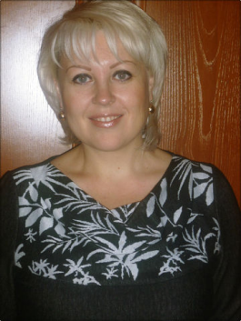
Родники культуры
и нравственности
Конкурсная работа в номинации «Лучшая мультимедийная
презентация по воспитательной работе».
Тема: чтение рассказа В. Осеевой «Почему?»
Автор: Карташова Татьяна Михайловна Место работы: МБДОУЦРР №28 «Огонёк»
Должность: воспитатель

Slide 2
Организационный момент
Я здороваюсь везде: Дома и на улице.
Даже «здравствуй» говорю
Я соседской курице.
Здравствуй, солнце золотое,
Здравствуй, небо голубое,
Здравствуй, вольный ветерок,
Здравствуй, утро, здравствуй день,
Нам здороваться не лень!

Slide 3
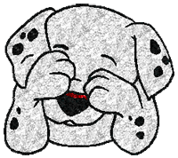
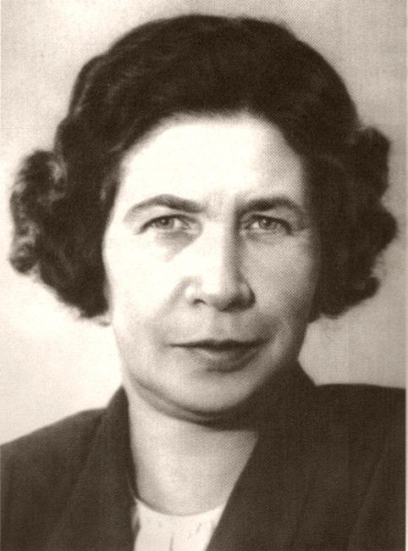
В. Осеева «Почему?»

Slide 4
Что можно сказать о мальчике?
Какой он?
А что бы вы сделали на месте этого мальчика?

Slide 5
Почему этой семье была так дорога розовая чашка?
Вы знаете приметы ваших мам, когда они сердятся, или наоборот, радуются?

Slide 6
Как вы понимаете значение выражения «розовые черепки»?

Slide 7
Как вы понимаете значение выражения «сердце у меня замерло»?

Slide 8
Как вы понимаете значение выражения «скребся лапами»?

Slide 9
Пословицы
Сумел провиниться, сумей повиниться

Slide 10
Правда светлее солнца!

Slide 11
Физминутка
Мы устали, засиделись, нам размяться захотелось
То на стену посмотрели, то в окошко поглядели
Вправо, влево поворот, а потом наоборот
Приседанья начинаем, ноги до конца сгибаем
Вверх и вниз, вверх и вниз, приседать не торопись
И в последний раз присели, а теперь на место сели.

Slide 12
Будь смелым!
А ты сможешь честно рассказать о своем не очень хорошем поступке?

Slide 13
«Что такое хорошо, а что такое плохо?»
Не обижать товарищей
Говорить вежливые слова

Slide 14
Помогать младшим
Обманывать родителей

Slide 15
Жадничать
Уступать место старшим

Slide 16
Убирать игрушки
Грубить старшим

Slide 17
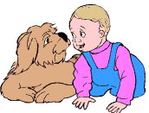
Молодцы!
Спасибо за внимание!

